Slide 1
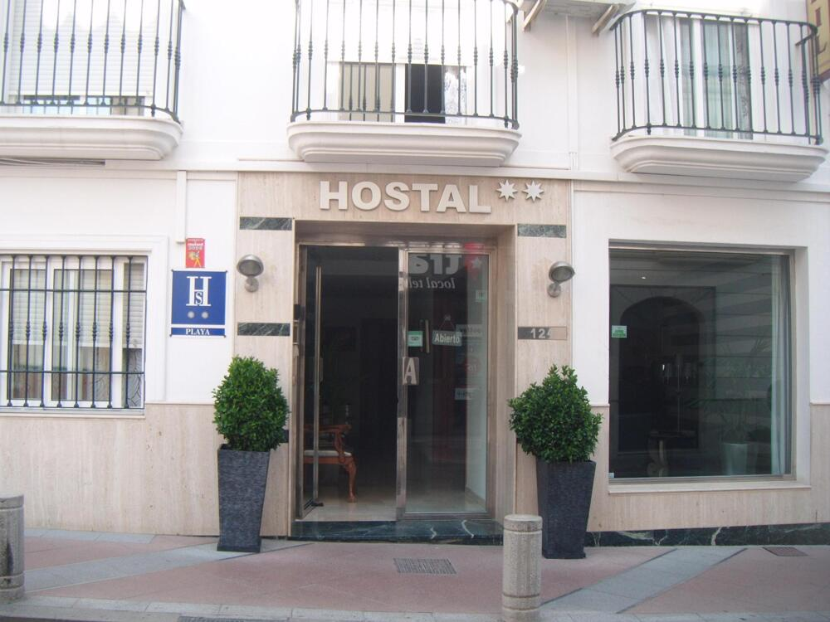
HOSTALES Y HOTELES
Encuentro Regional de Semilleros

Slide 2
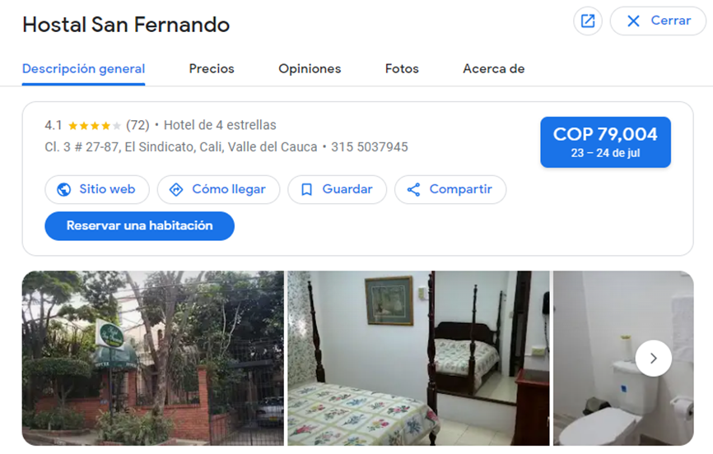
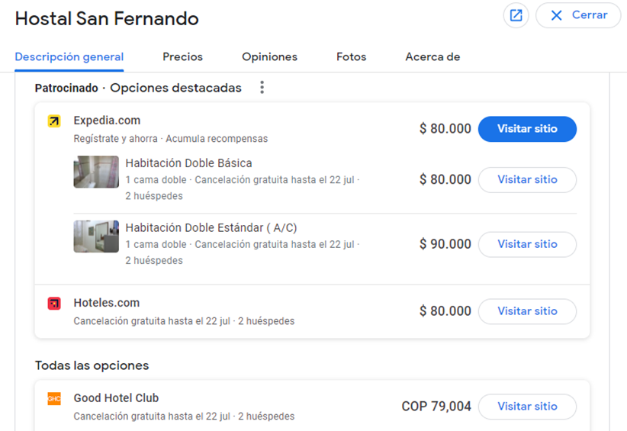
HOSTAL SAN FERNANDO

Slide 3
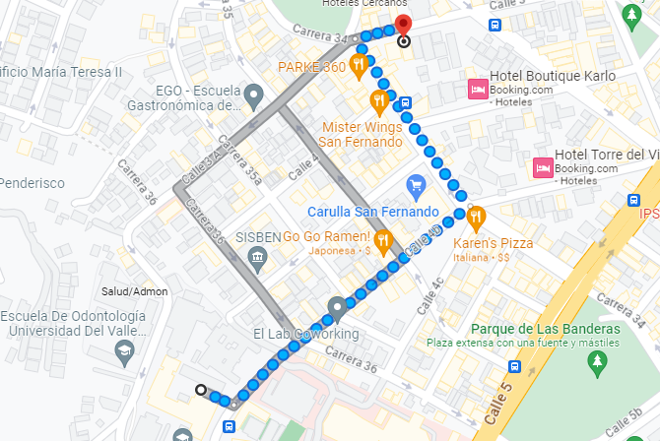

Slide 4
ENLACE WEB
http://www.hostalsanfernando.com/

Slide 5
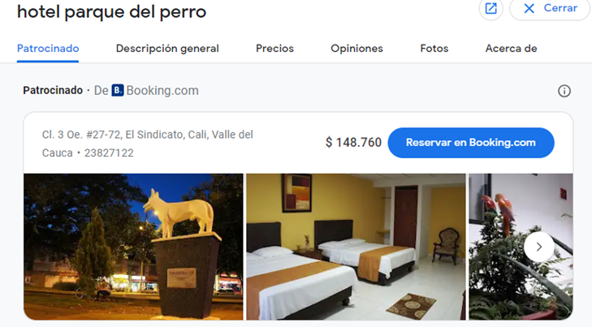
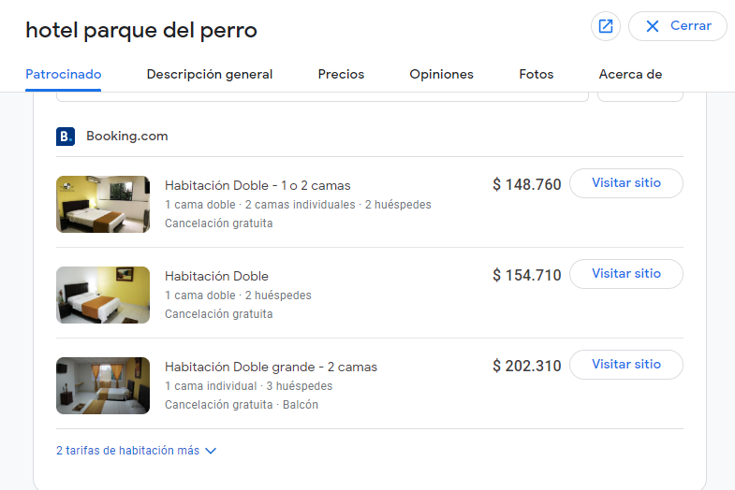
HOSTAL PARQUE DEL PERRO

Slide 6
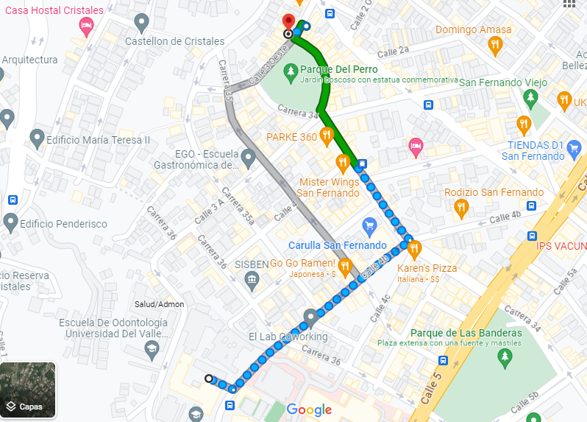

Slide 7
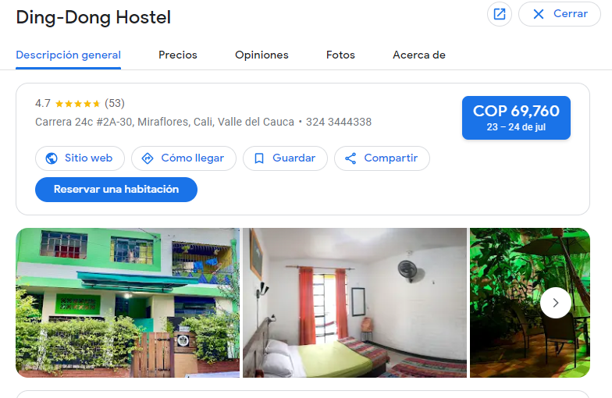
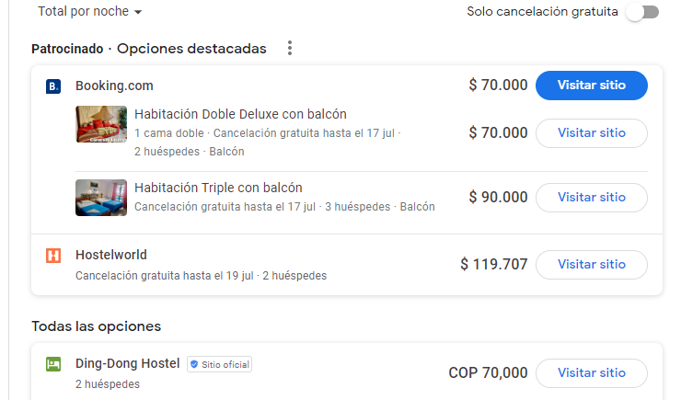
DING DONG HOSTAL

Slide 8
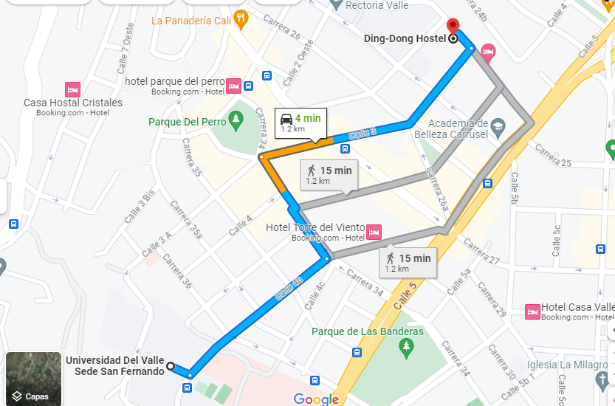

Slide 9
ENLACE WEB
https://sites.google.com/view/ding-dong-hostel

Slide 10
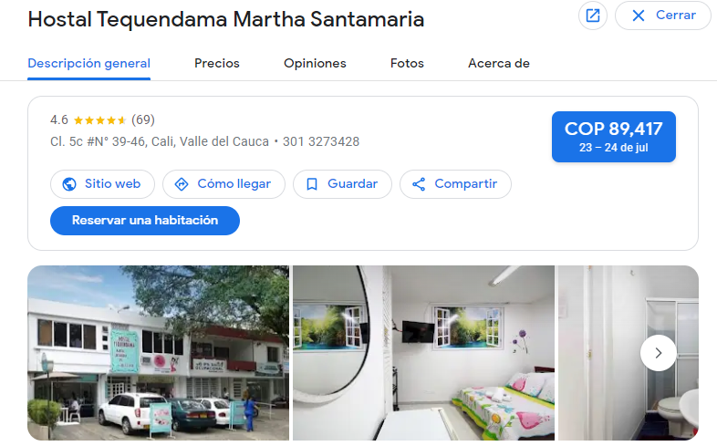
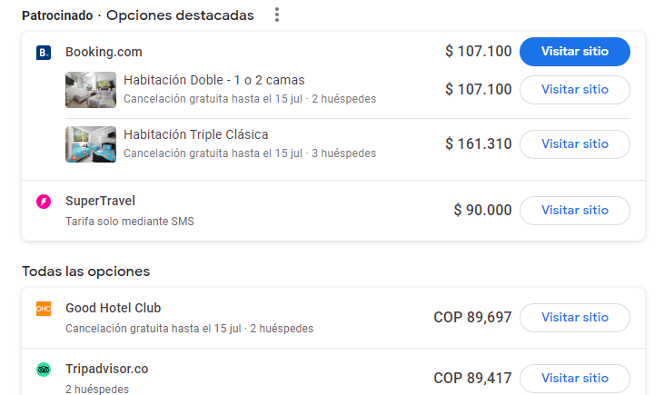
HOSTAL TEQUENDAMA MARTHA SANTAMARIA

Slide 11
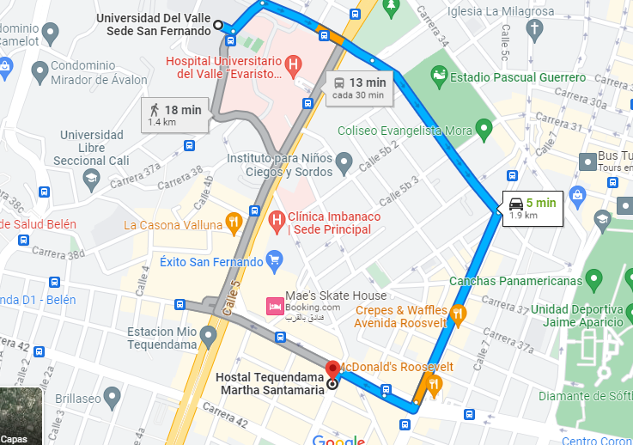

Slide 12
ENLACE WEB
https://hostal-tequendama-martha-santamaria.negocio.site/?m=true

Slide 13
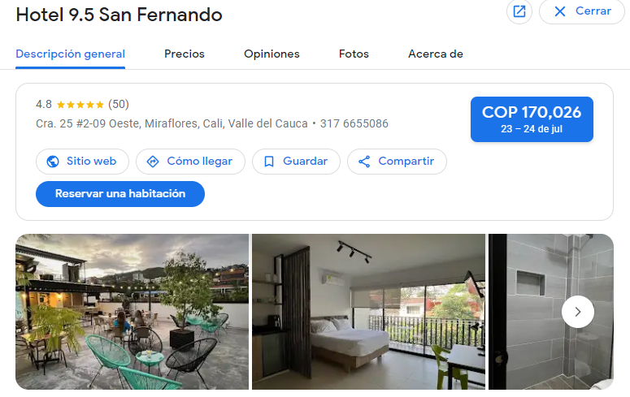
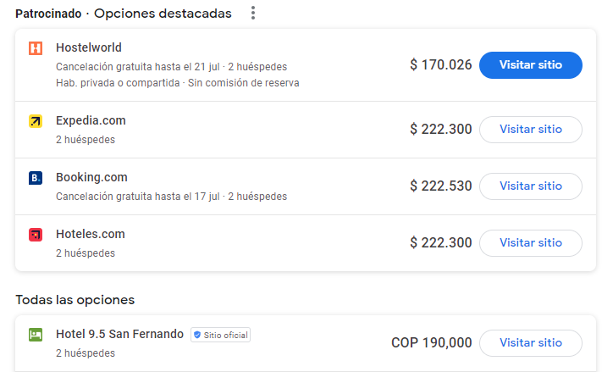
HOSTAL 9.5 SAN FERNANDO

Slide 14
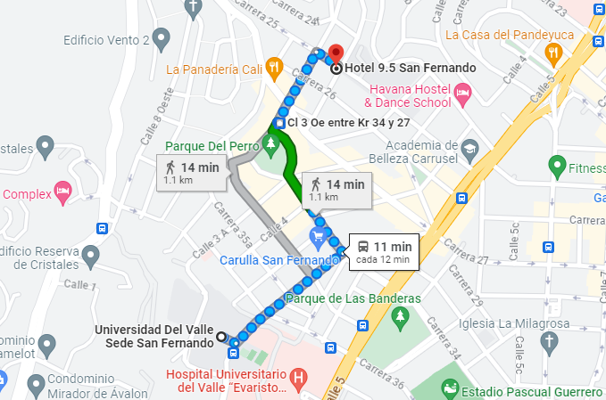

Slide 15
ENLACE WEB
https://engine.lobbypms.com/hotel-nueve-punto-cinco?lang=en&start-date=2023-05-08&end-date=2023-05-09&fbclid=PAAaZ2PsU0sfi8xclqFl7nlSeWd3N16Pkaxr4axDCG3BiSyF8XJYOWXAGBTLQ

Slide 16
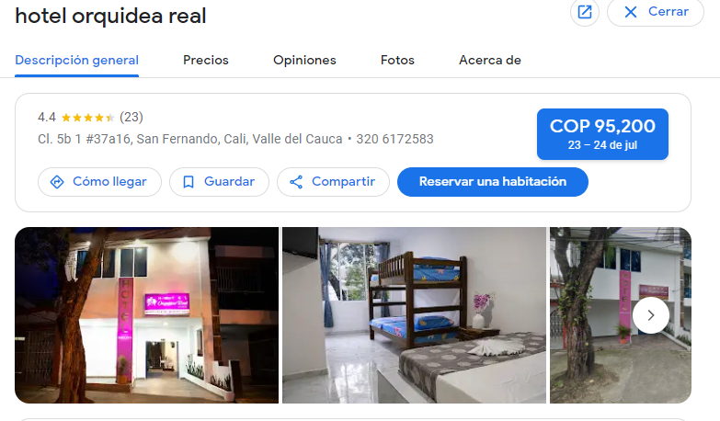
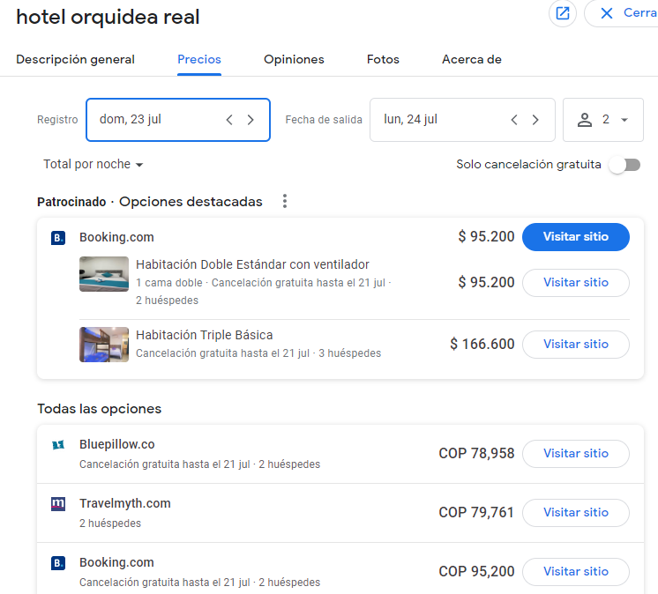
HOTEL LA ORQUIDEA REAL

Slide 17
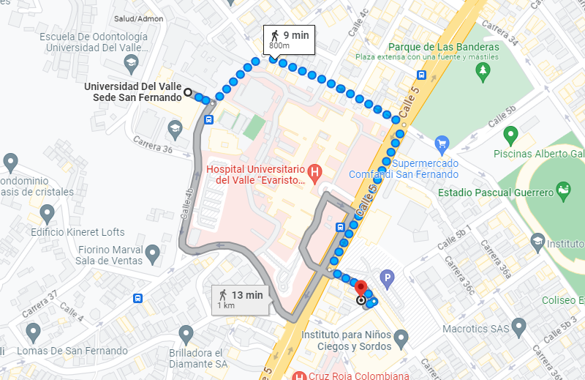

Slide 18
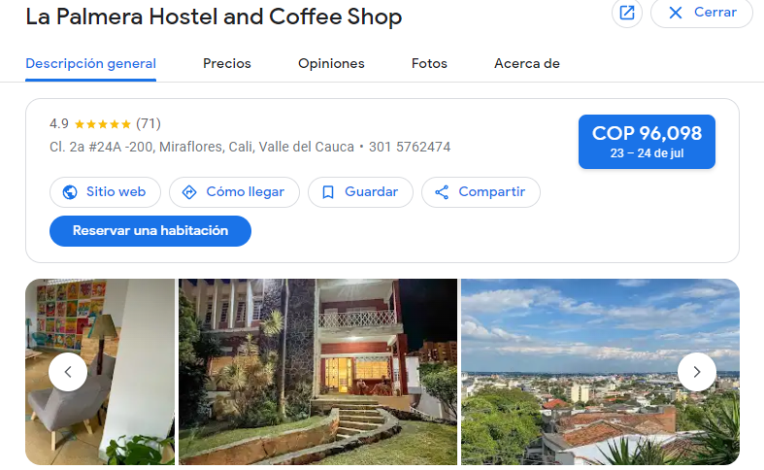
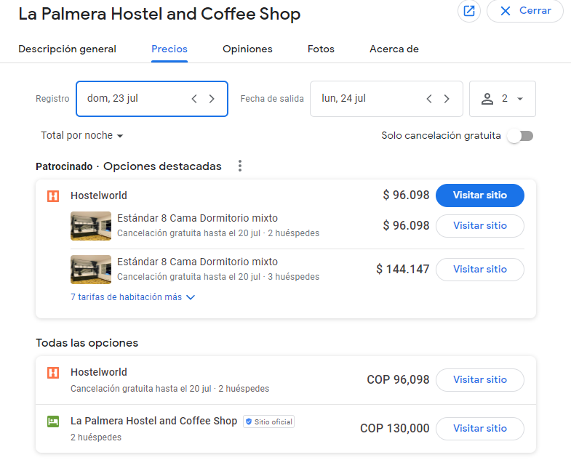
HOSTEL LA PALMERA

Slide 19
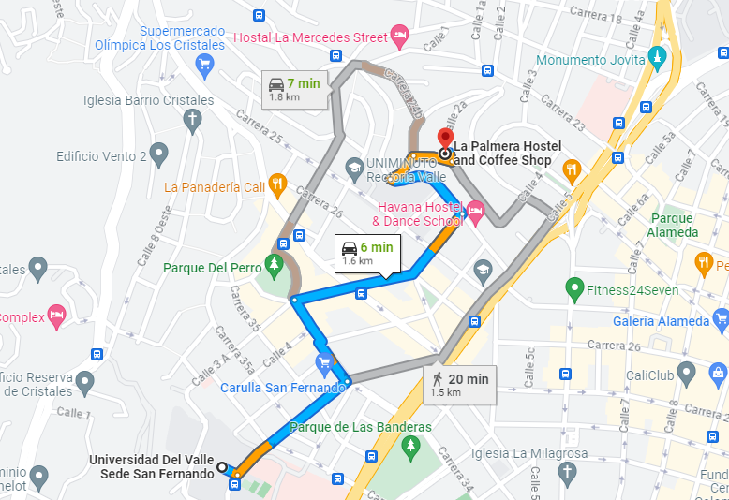

Slide 20
ENLACE WEB
https://engine.lobbypms.com/la-palmera-hostel

Slide 21
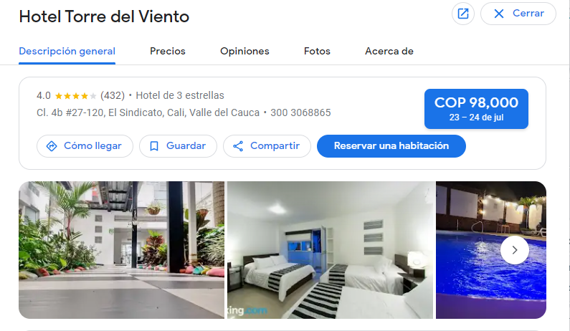
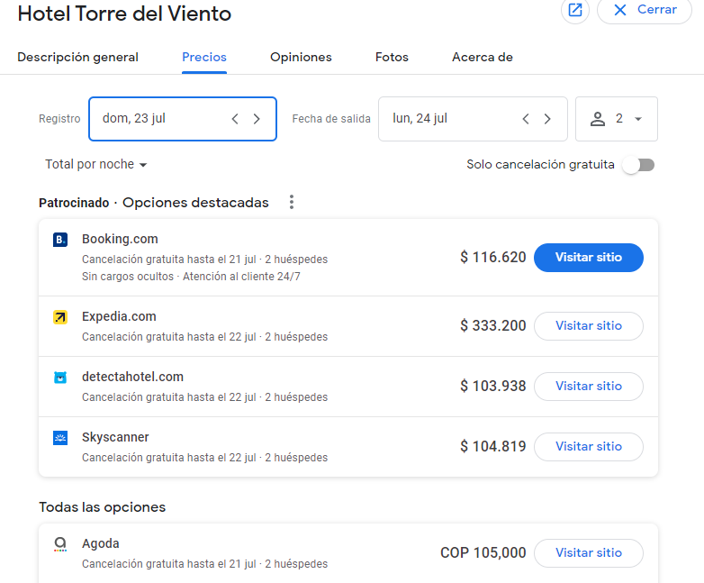
HOTEL TORRE DEL VIENTO

Slide 22
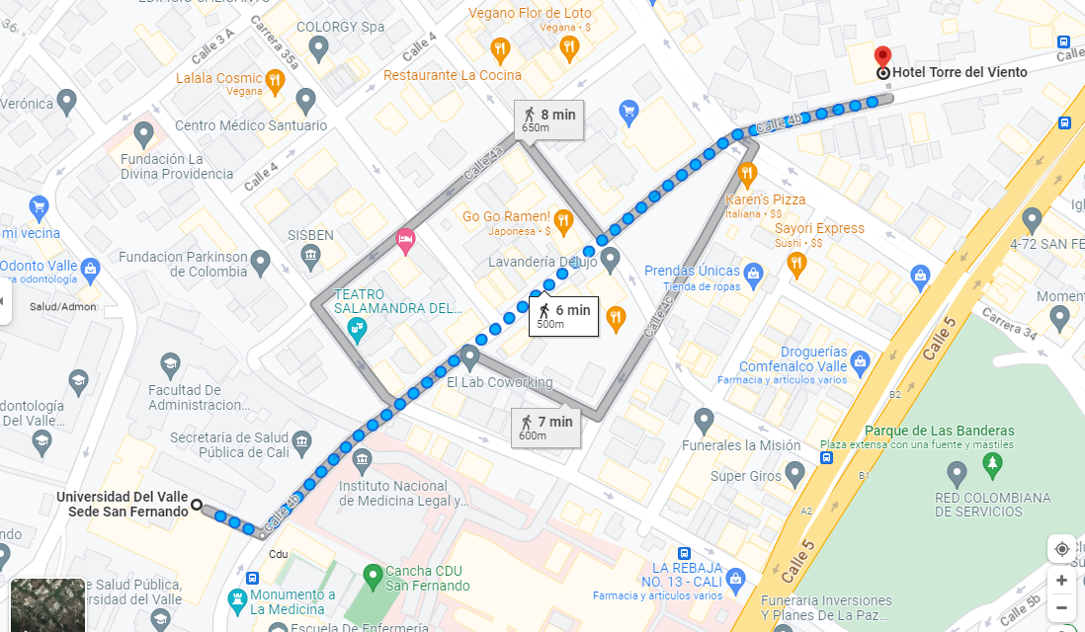

Slide 23
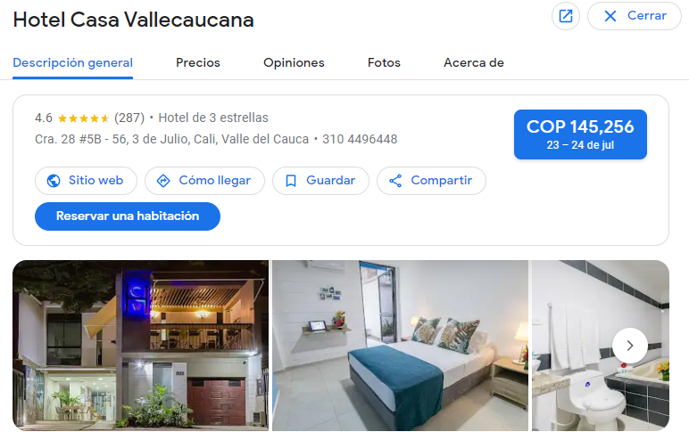
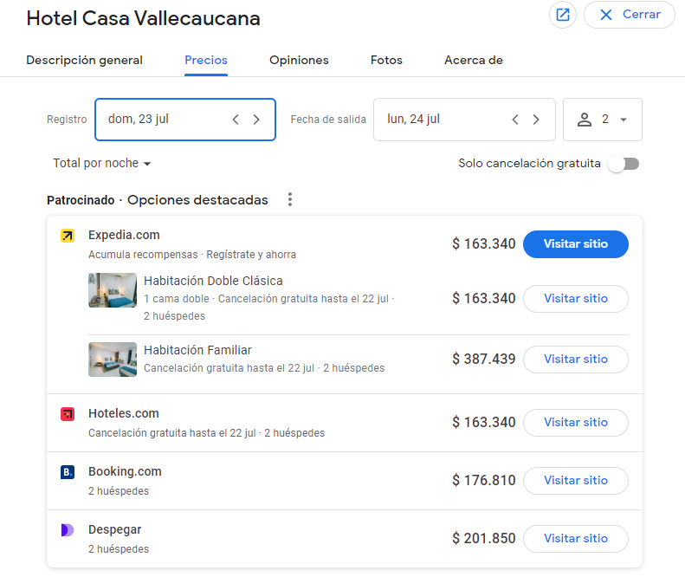
HOTEL CASA VALLECAUCANA

Slide 24
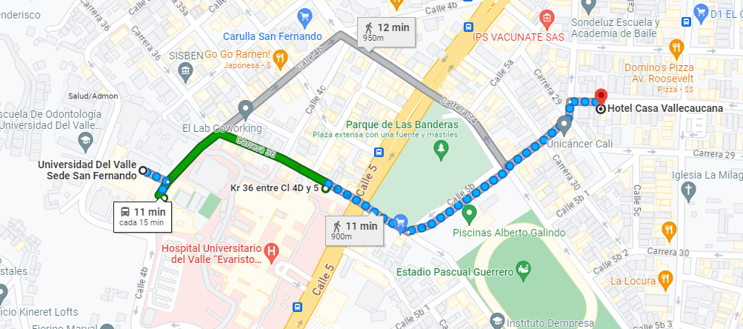

Slide 25
ENLACE WEB
http://hotelcasavallecaucana.com/

Slide 26
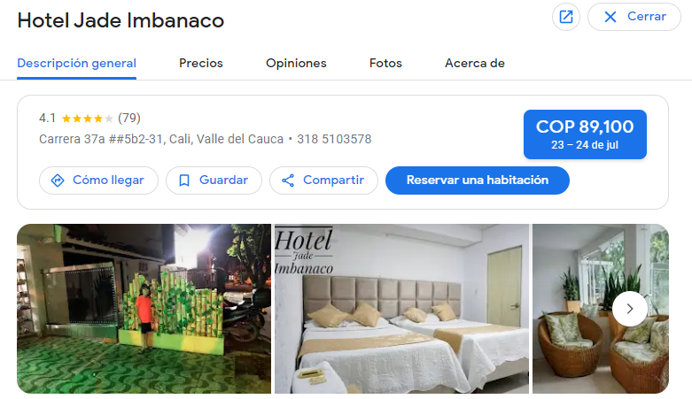
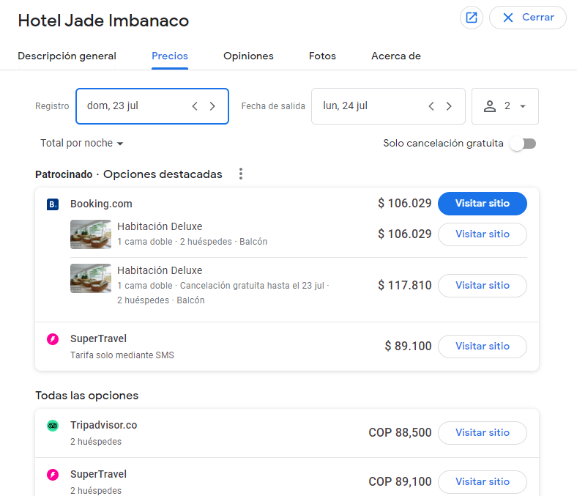
HOSTEL JADE IMBANACO

Slide 27
